Slide 1



Information Technology Video Developer Network
http://itvdn.com
Информационный видеосервис для разработчиков программного обеспечения
REACT ADVANCED

Slide 2


React Advanced
Автор курса
https://ua.linkedin.com/in/fnnzzz
https://github.com/fnnzzz
Vlad Feninets
front-end developer at rabota.ua
ITVDN
Information Technology Video Developer Network http://itvdn.com

Slide 3
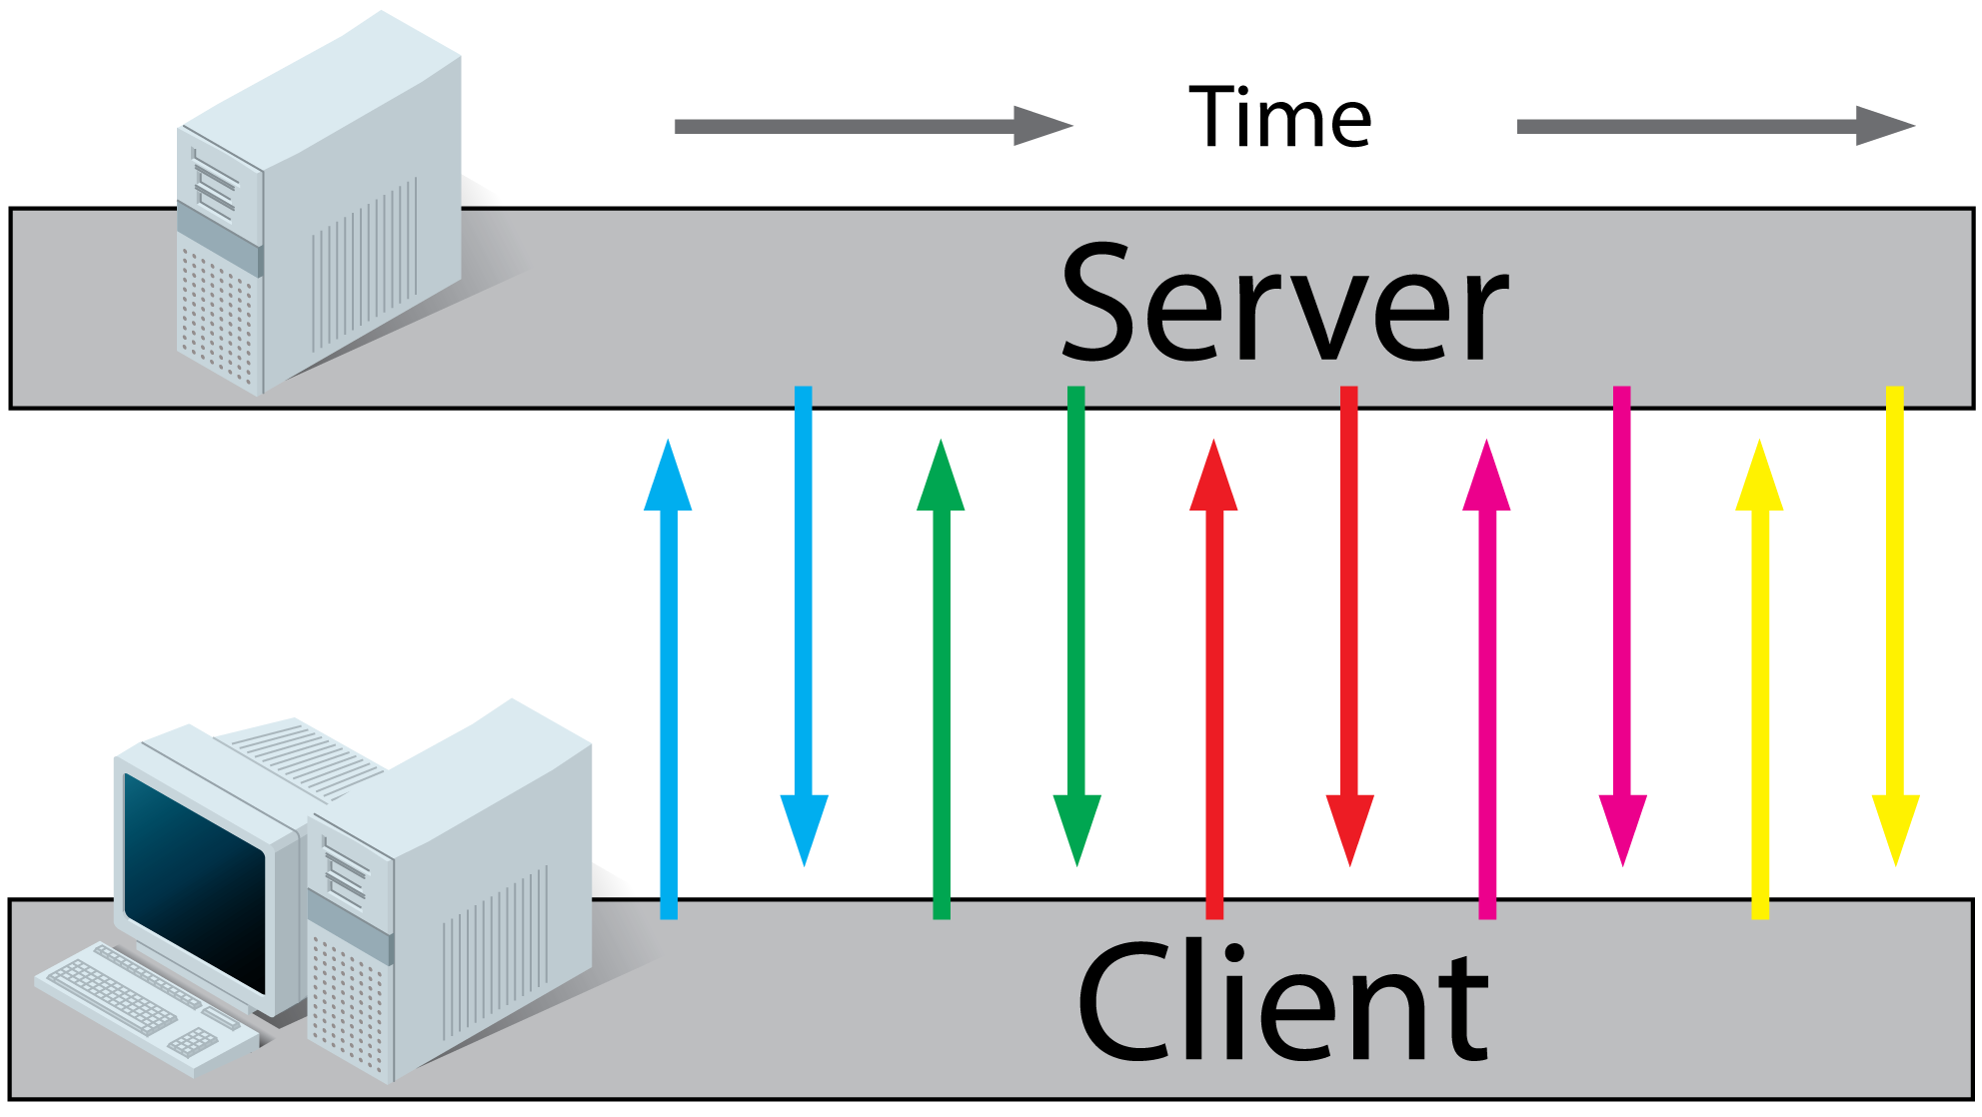
React Advanced
WebSocket
ITVDN
Information Technology Video Developer Network http://itvdn.com

Slide 4
React Advanced
WebSocket
ITVDN
Information Technology Video Developer Network http://itvdn.com

Slide 5
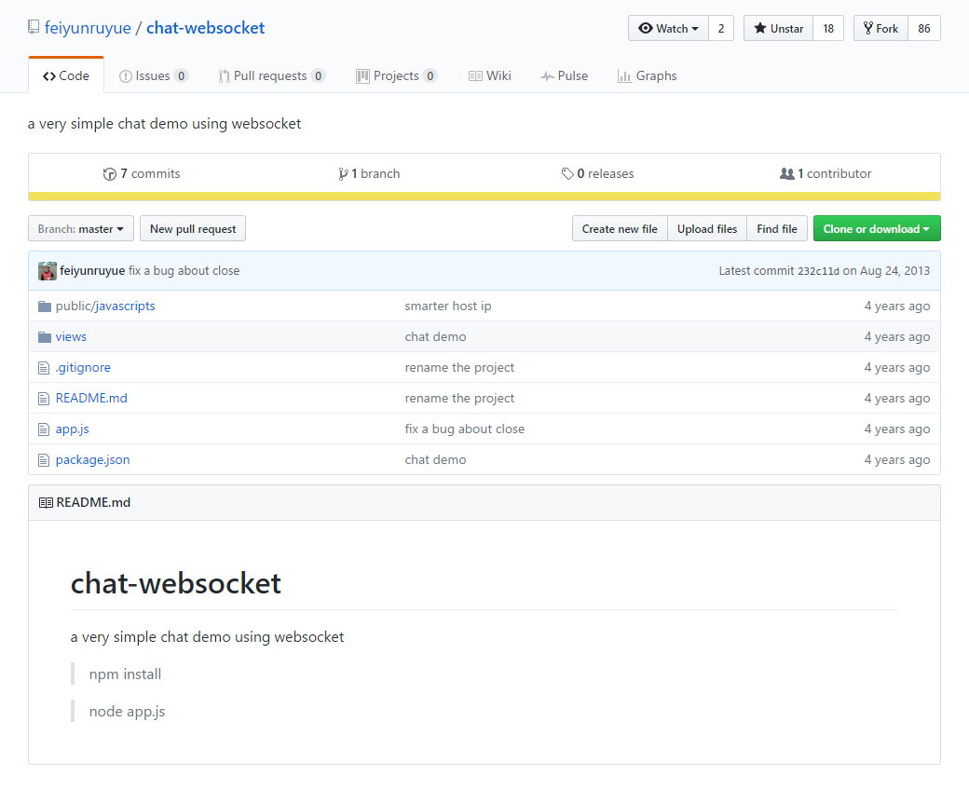
React Advanced
WebSocket Chat
ITVDN
Information Technology Video Developer Network http://itvdn.com

Slide 6
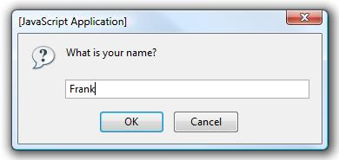

React Advanced
ITVDN
Information Technology Video Developer Network http://itvdn.com

Slide 7
React Advanced
Higher-Order Component
ITVDN
Information Technology Video Developer Network http://itvdn.com

Slide 8
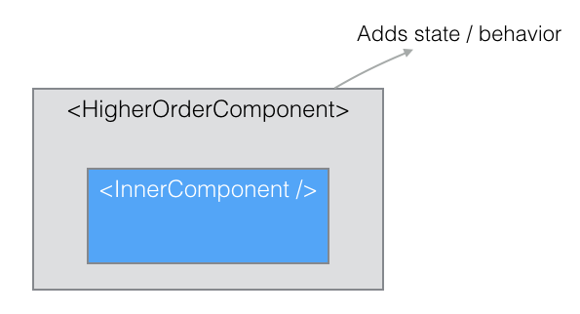
React Advanced
Higher-Order Component
ITVDN
Information Technology Video Developer Network http://itvdn.com

Slide 9
React Advanced
Higher-Order Component
function myHOC(Child) {
return class myHOC extends React.Component {
render() {
return (
<div style={{ background: 'red' }}>
We wrapped the component <br />
<Child />
</div>
)
}
}
}
ITVDN
Information Technology Video Developer Network http://itvdn.com

Slide 10
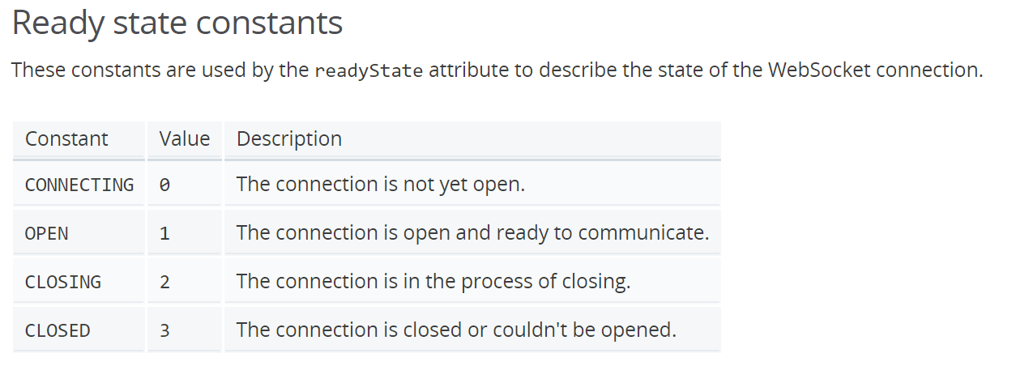
React Advanced
ITVDN
Information Technology Video Developer Network http://itvdn.com

Slide 11
React Advanced
Заключение
ITVDN
Information Technology Video Developer Network http://itvdn.com

Slide 12


Смотрите наши уроки в видео формате
ITVDN.com
Посмотрите этот урок в видеоформате на образовательном портале ITVDN.com
для закрепления пройденного материала.
Все курсы записаны сертифицированными тренерами, которые работают в учебном центре CyberBionic Systematics
ITVDN
Information Technology Video Developer Network http://itvdn.com

Slide 13


Проверка знаний
TestProvider.com
TestProvider – это online-сервис проверки знаний по информационным технологиям. С его помощью Вы можете оценить Ваш уровень и выявить слабые места. Он будет полезен как в процессе изучения технологии, так и для общей оценки знаний IT-специалиста.
После каждого урока проходите тестирование для проверки знаний на TestProvider.com
Успешное прохождение финального тестирования позволит Вам получить соответствующий Сертификат.
ITVDN
Information Technology Video Developer Network http://itvdn.com

Slide 14
React Advanced
Q&A
ITVDN
Information Technology Video Developer Network http://itvdn.com

Slide 15
Информационный видеосервис для разработчиков программного обеспечения
ITVDN
Information Technology Video Developer Network http://itvdn.com

